Slide 1
딥러닝을 활용한 잔반 감소 인프라
FRIDAY_IRIS
표세훈 (kimpyo9357@naver.com)
정덕호 (duckhoim@naver.com)

Slide 2
딥러닝을 활용한 잔반 감소 인프라
FRIDAY_IRIS
INDEX
01 개발 배경
02 기능 설계
03 권장 사양
04 프로젝트 사용법
(1) 설치 방법
(2) 이용 방법
(3) 이용 예시
05 저작권 및 사용권 정보

Slide 3
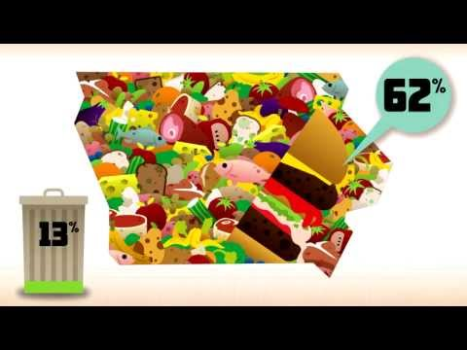
01
Development Background
개발 배경
● 특정 요일&시간 병영식당을 갈 경우 인원이 적음
● 조리병은 들어온 식수인원에 맞추어 조리를 실시
(공식 식수인원) - (실제 식수인원) ⇛ 잔반 발생
딥러닝을 이용해 일정한 식수인원 패턴 파악 목표.
FRIDAY-IRIS

Slide 4
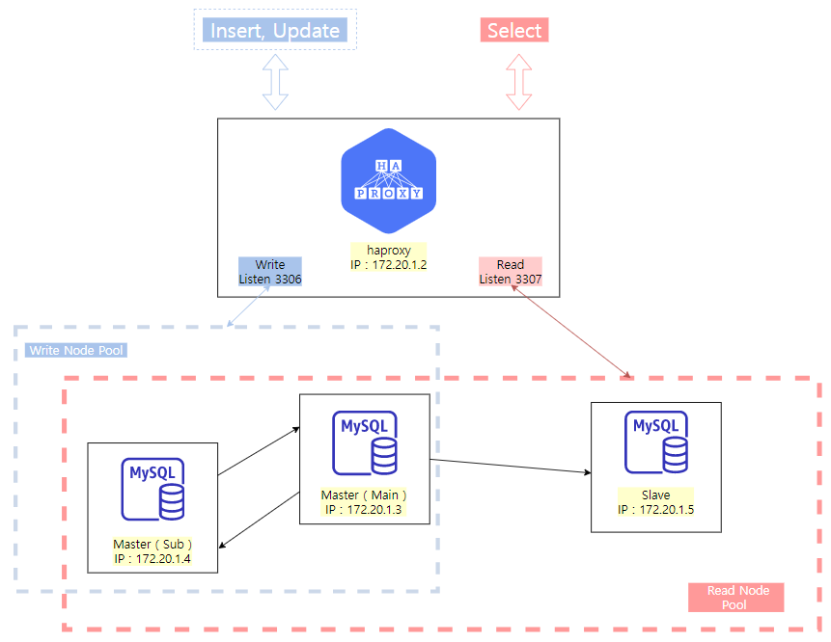
02
Functional Design
기능 설계
FRIDAY-IRIS

Slide 5
02
Functional Design
기능 설계
● HA PROXY
- DB 상태 확인
- DB 부하 저감
● Write/Read 포트
- DB 접근 시 r/w splitting
할 수 있게 구현
FRIDAY-IRIS

Slide 6
02
Functional Design
기능 설계
● Master (Main)
- 주 DB 저장 용
● Master (Sub)
- 기본 대기모드
- 보조 DB 저장 용 (Failover 용)
● Slave
- 데이터 읽기 처리 용
- Master의 읽기 부하 분산
FRIDAY-IRIS

Slide 7
03
Prerequisites & Technique Used
권장 사양 & 기술 스택
Docker Engine
버전 19.03 이상
Docker Compose
버전 1.27.4 이상
HTML5 MediaDevices API
지원 기기
Front-End
Flask :
웹 프레임워크
SQLAlchemy :
DB ORM
JsQRScanner :
실 식수인원 체크
Database
Mysql
Load balancer
HA Proxy
R/W splitting
FRIDAY-IRIS

Slide 8
04
Project Usage
프로젝트 사용법
1) 설치 방법
Database 구축
- INFRA - WEB
식수현황 체크
app 실행하기
텔레그램 챗봇
서버 실행
FRIDAY-IRIS

Slide 9
04
Project Usage
프로젝트 사용법
1) 설치 방법
Database 구축
- INFRA - WEB
식수현황 체크
app 실행하기
텔레그램 챗봇
서버 실행
- Terminal
$ cd database
$ docker-compose up -d --build
FRIDAY-IRIS

Slide 10
04
Project Usage
프로젝트 사용법
1) 설치 방법
Database 구축
- INFRA - WEB
식수현황 체크
app 실행하기
텔레그램 챗봇
서버 실행
- Terminal
$ cd scripts
$ ./run_infra.sh
FRIDAY-IRIS

Slide 11
04
Project Usage
프로젝트 사용법
1) 설치 방법
Database 구축
- INFRA - WEB
식수현황 체크
app 실행하기
텔레그램 챗봇
서버 실행
- Terminal
$ cd attendance_check
$ docker-compose up -d --build
FRIDAY-IRIS

Slide 12
04
Project Usage
프로젝트 사용법
1) 설치 방법
Database 구축
- INFRA - WEB
식수현황 체크
app 실행하기
텔레그램 챗봇
서버 실행
- Terminal
$ cd friday_bot
$ docker-compose up -d --build
- 텔레그램 내 @IrisFridayBot 찾기
FRIDAY-IRIS

Slide 13
04
Project Usage
프로젝트 사용법
2) 이용 방법 - 실 식수인원 체크 서비스
01 회원번호를 QR코드 제작 및 회원 배포
02 다음 과정을 통해 인식
02-1 Endpoint (url/qr/scan) 접속
02-2 후면 카메라에 QR코드 비추기
02-3 5~10초 후 회원번호 메시지 확인
FRIDAY-IRIS

Slide 14
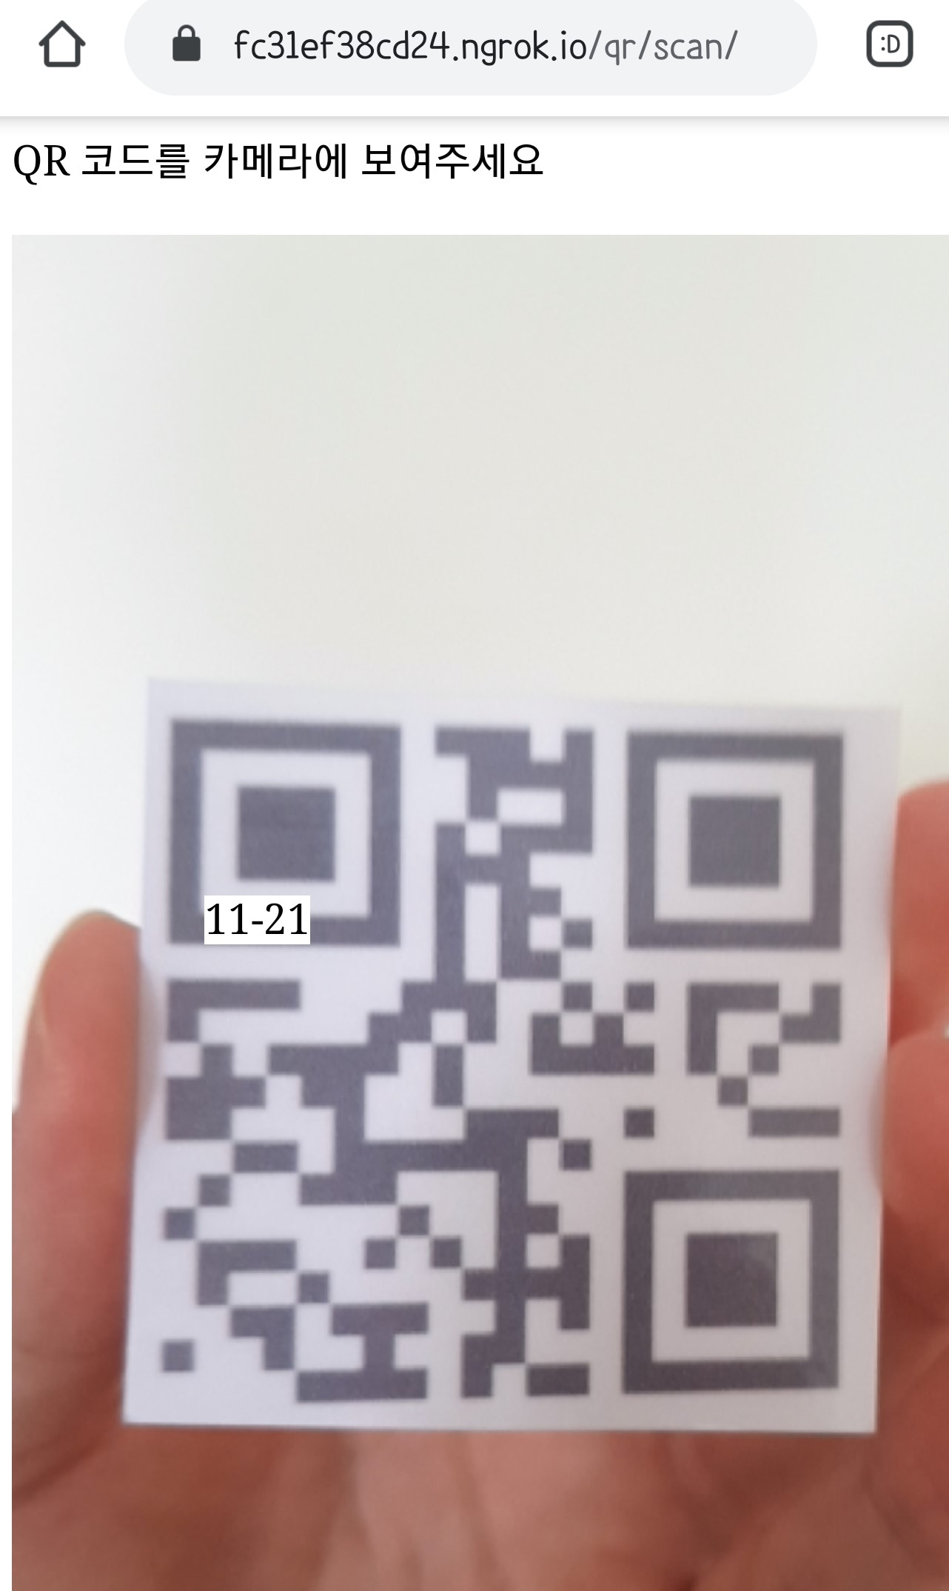
04
Project Usage
프로젝트 사용법
3) 이용 예시 - 실 식수인원 체크 서비스
예시 사이트 :
https://e8ba1953c256.ngrok.io/qr/scan/
FRIDAY-IRIS

Slide 15
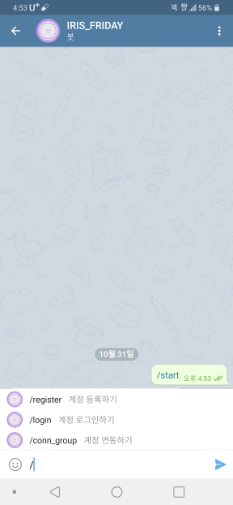
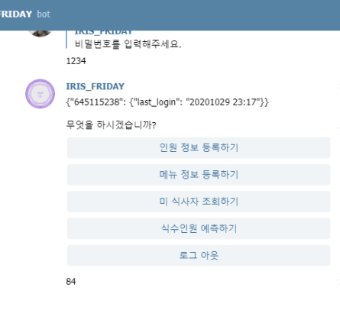
04
Project Usage
프로젝트 사용법
3) 이용 예시 - 인터페이스
로그인 화면 & 모바일
기능 화면 & 데스크탑
FRIDAY-IRIS

Slide 16
05
Copyleft / End User License
저작권 및 사용권 정보
License
This software is licensed under the Apache 2 license, quoted below.
Copyright 2020. Team IRIS
Licensed under the Apache License, Version 2.0 (the "License"); you may not use this project except in compliance with the License. You may obtain a copy of the License at http://www.apache.org/licenses/LICENSE-2.0.
Unless required by applicable law or agreed to in writing, software distributed under the License is distributed on an "AS IS" BASIS, WITHOUT WARRANTIES OR CONDITIONS OF ANY KIND, either express or implied. See the License for the specific language governing permissions and limitations under the License.
JsQRScanner
https://github.com/jbialobr/JsQRScanner
Apache License 2.0
FRIDAY-IRIS

Slide 17
감사합니다
THANK YOU
표세훈 (kimpyo9357@naver.com)
정덕호 (duckhoim@naver.com)

